Slide 1
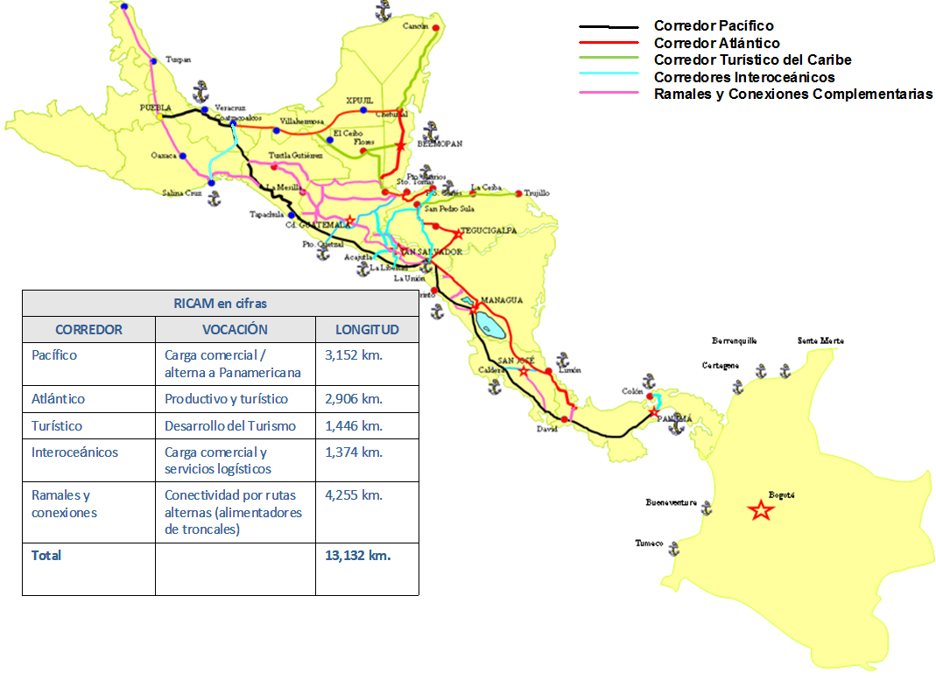
RED INTERNACIONAL DE CARRETERAS MESOAMERICANAS (RICAM)

